Slide 1
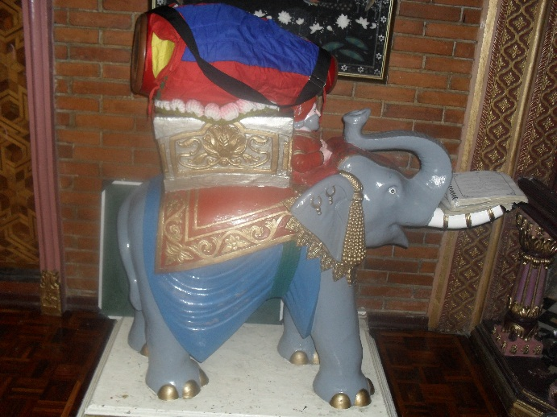
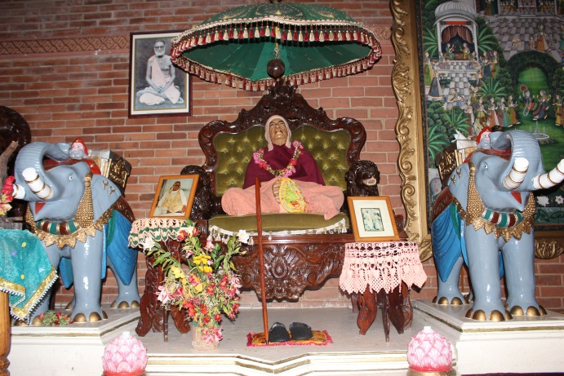
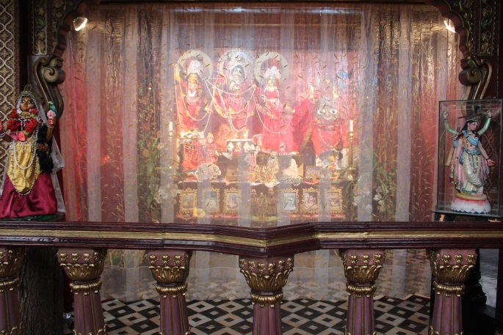
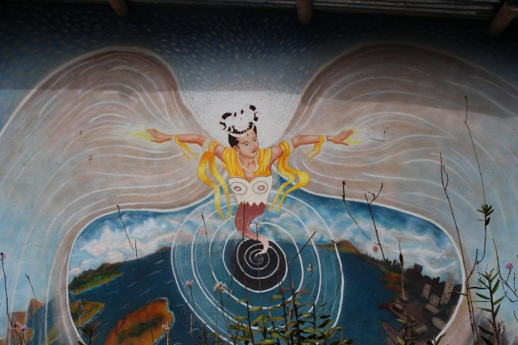
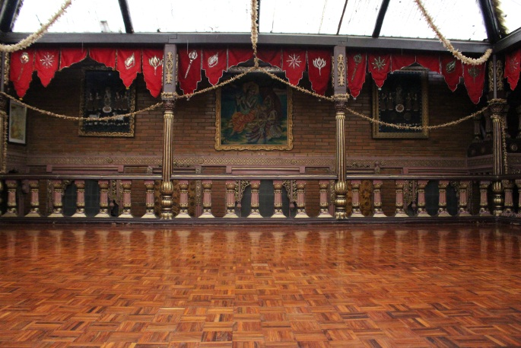
Rituales
Símbolo de la India en el cual se reflejan las creencias de la religión.
Primer hombre que dio a conocer las creencias y profeso la religión.
Adoración a la religión por medio del baile y canto.
Pintura artística de denota la unión de parejas de la misma creencia
Relaciones simbólicas para decorar el templo en el cual se profesa la religión.

Slide 2
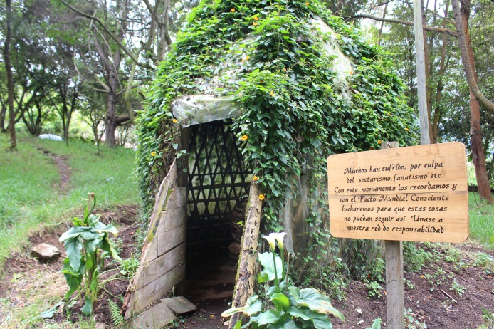
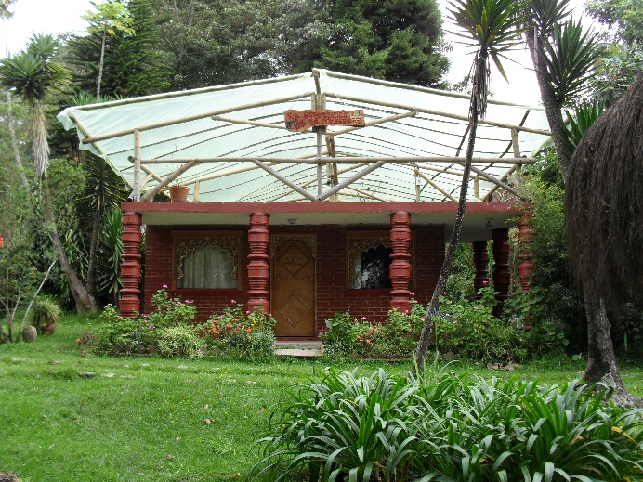
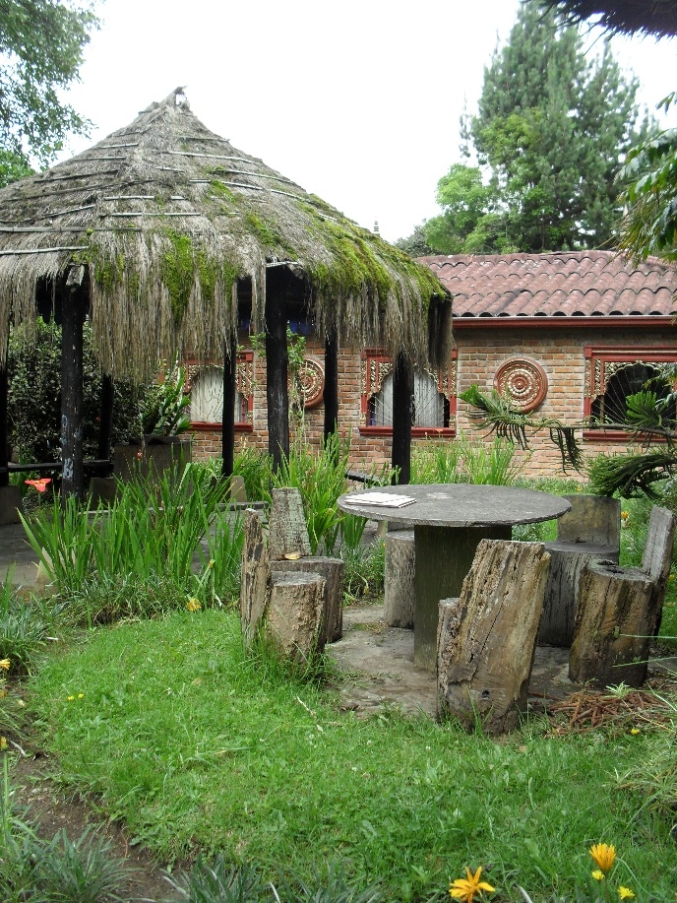
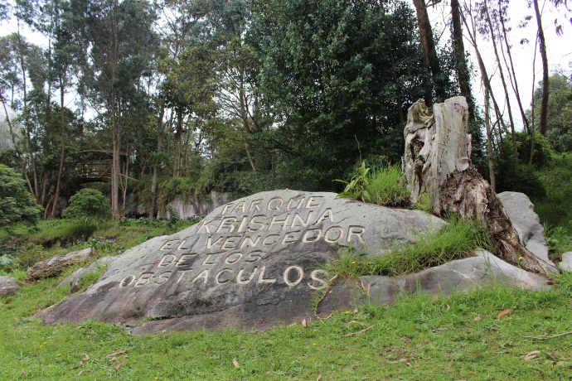
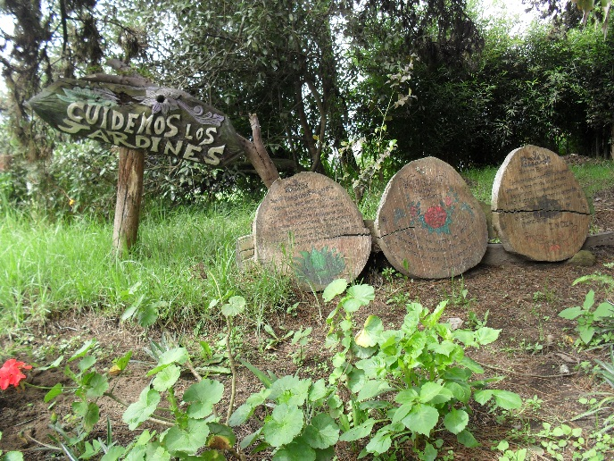
Naturaleza
Huerta en la cual se considera un espacio para compartir con la tranquilidad
Templo contemplado en medio de la naturaleza para obtener tranquilidad
Relación de la naturaleza con los espacios culturales para compartir con las personas.
Lugar y espacio de tranquilidad para poder hablar con su Dios.
Jardines que profesan la tranquilidad del templo.

Slide 3
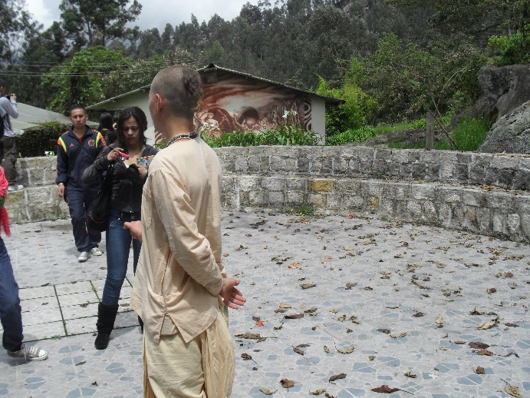
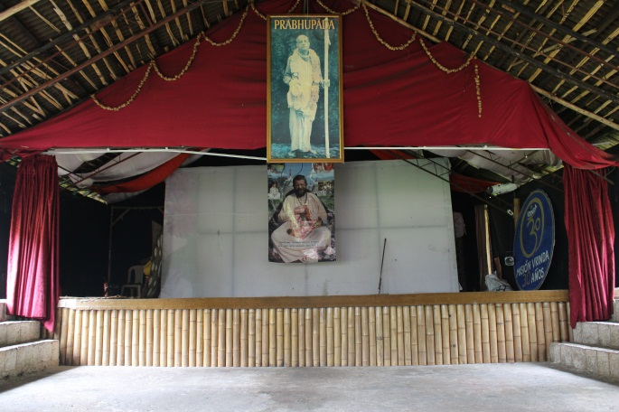
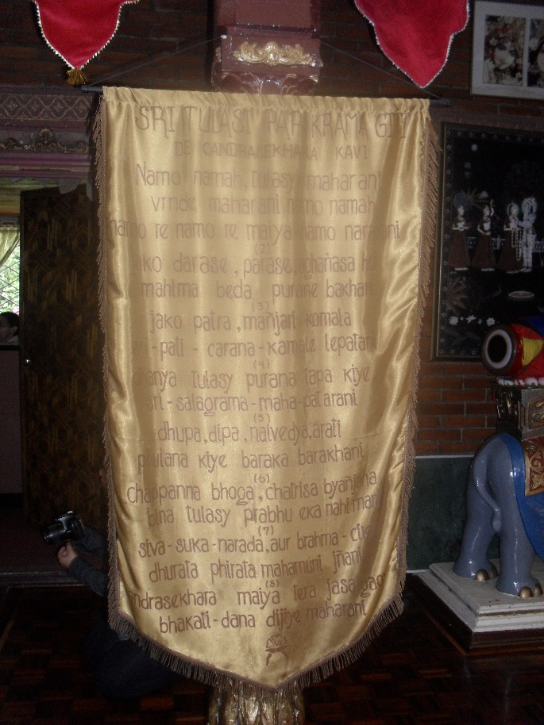
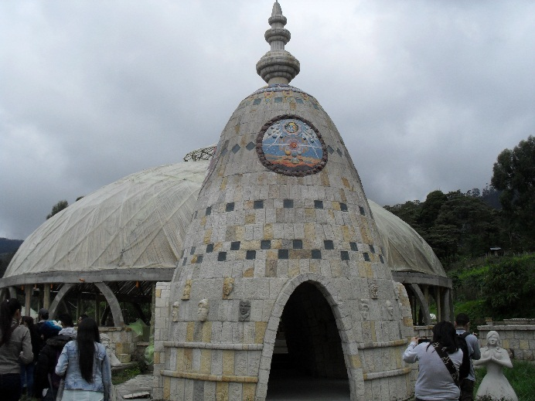
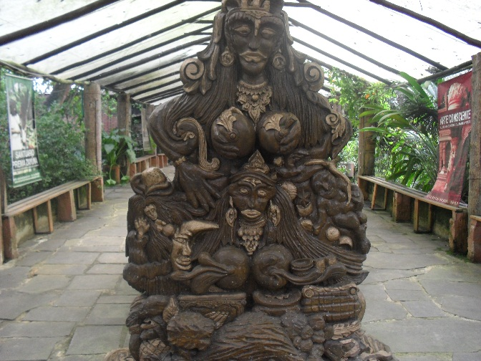
Poder
Templo de poder en el cual se da la bienvenida a los invitados
Lugar en el cual se canta alrededor de este generando una relación de poder.
Poder del Dios de ellos a través de las escrituras.
Templo de poder para la reflexión espiritual y del ser humano.
Poder de relación entre hombre y mujer.

Slide 4
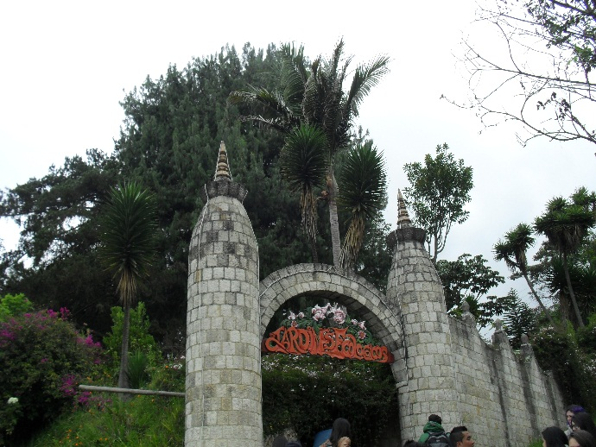
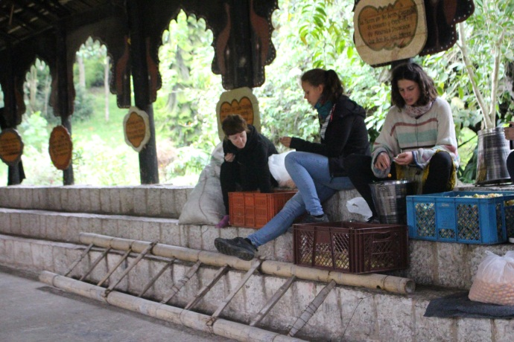
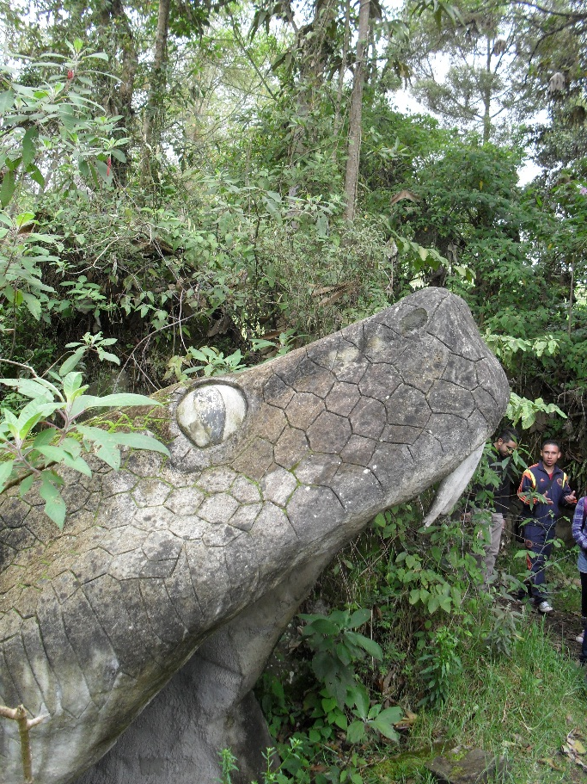
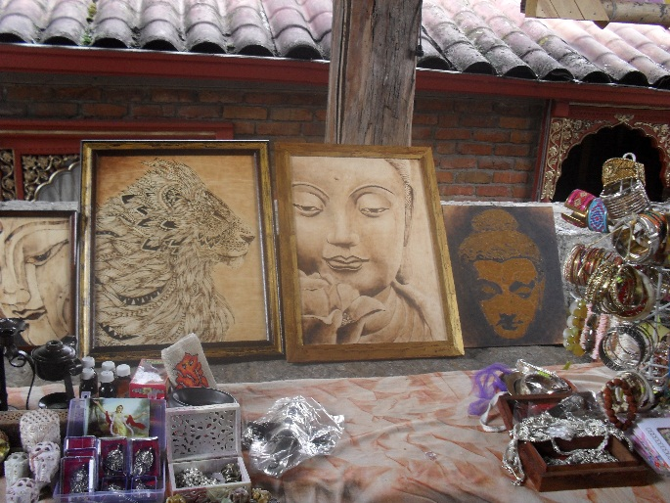
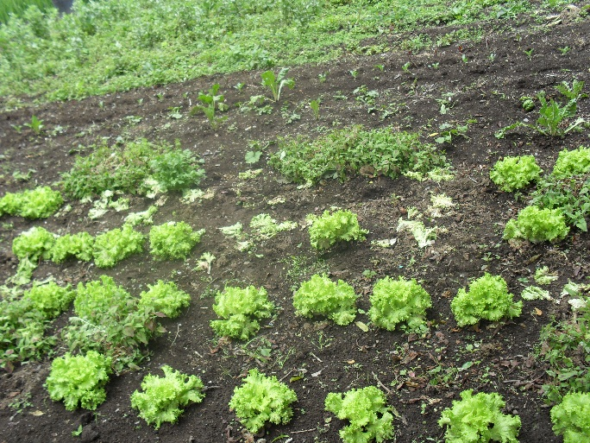
Trabajo
Trabajo por parte de la comunidad para tener el templo organizado
Ayuda con el arreglo de las frutas que se comercializan.
Trabajo por parte de un integrante de la comunidad para simbolizar el pecado.
Venta y creación por parte de los integrantes de la religión para tener ingresos.
Arreglo de la huerta y buen cuidado de estos alimentos.

Slide 5
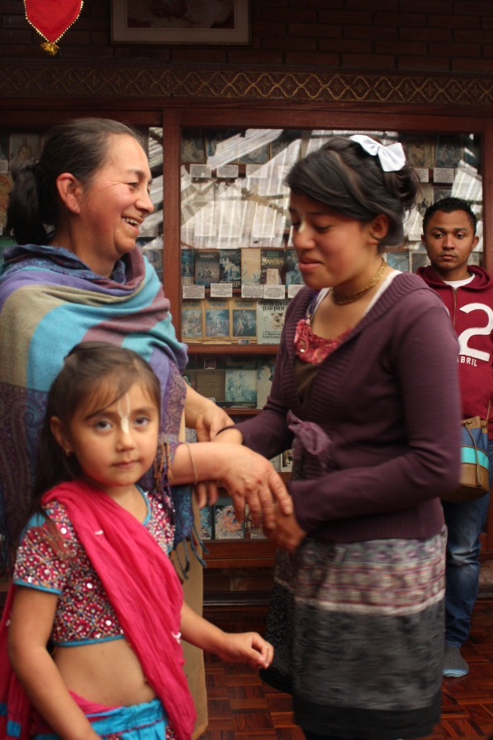
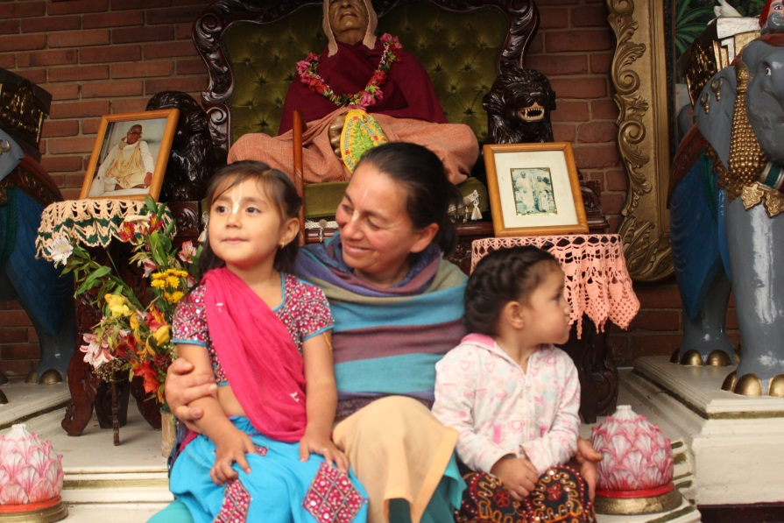
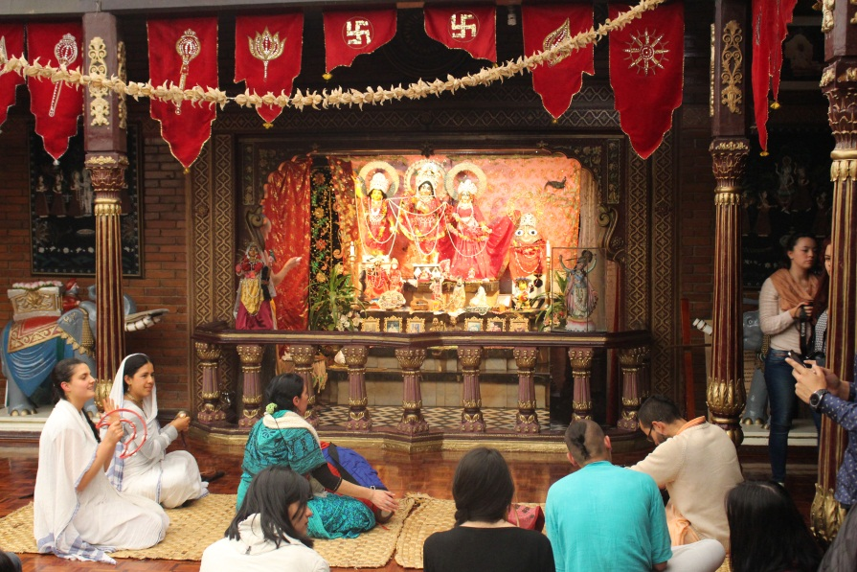
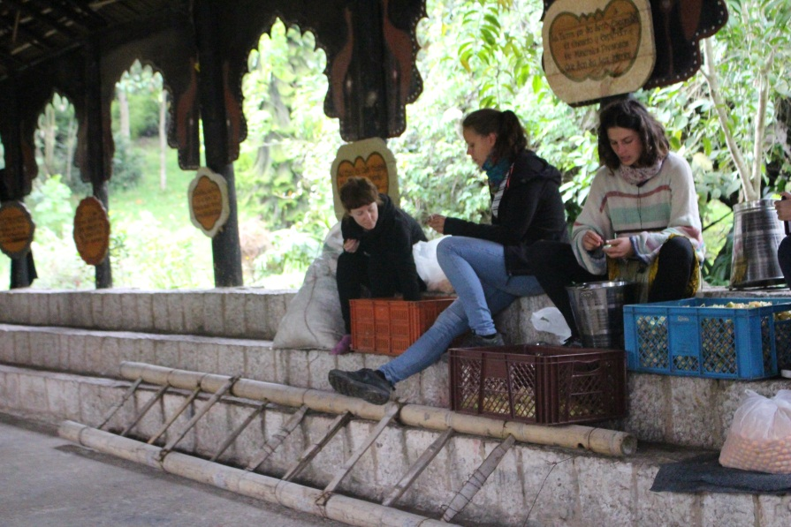
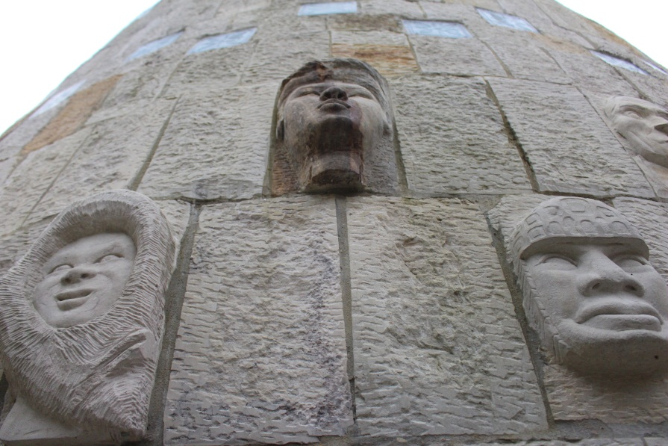
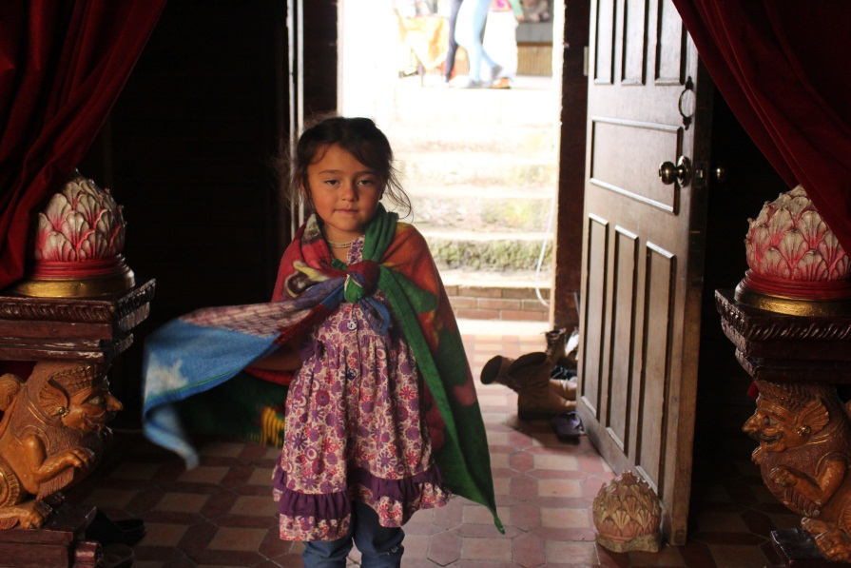
Relaciones familiares
Abuela, madre, hija.
De generación en generación
La familia adora a su divinidad
Trabajos de agricultura en comunidad
Esculturas de sus iconos en familia
Los mas pequeños aprenden de los mayores

Slide 6
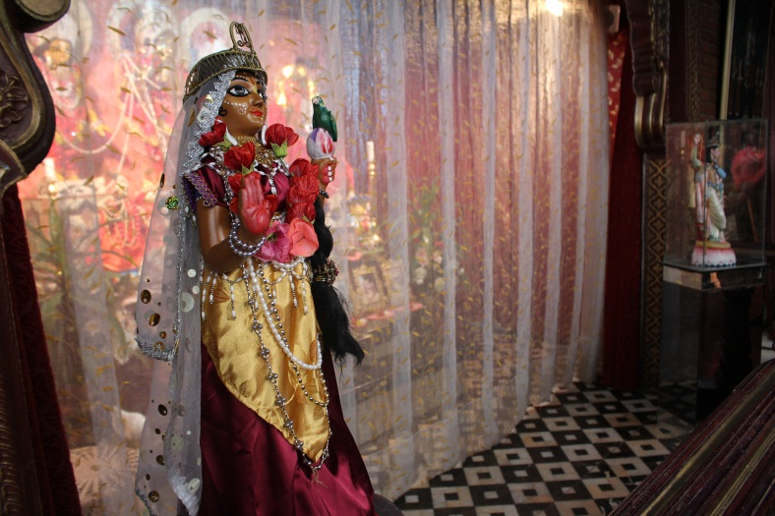
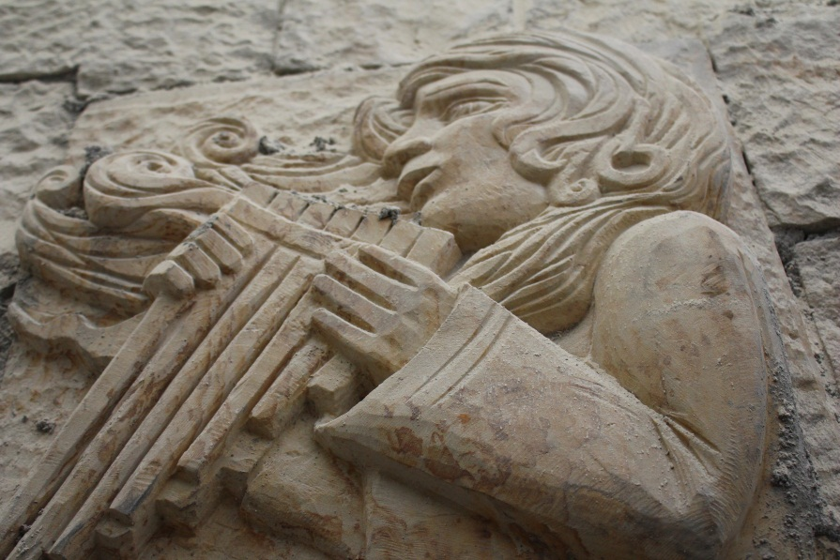
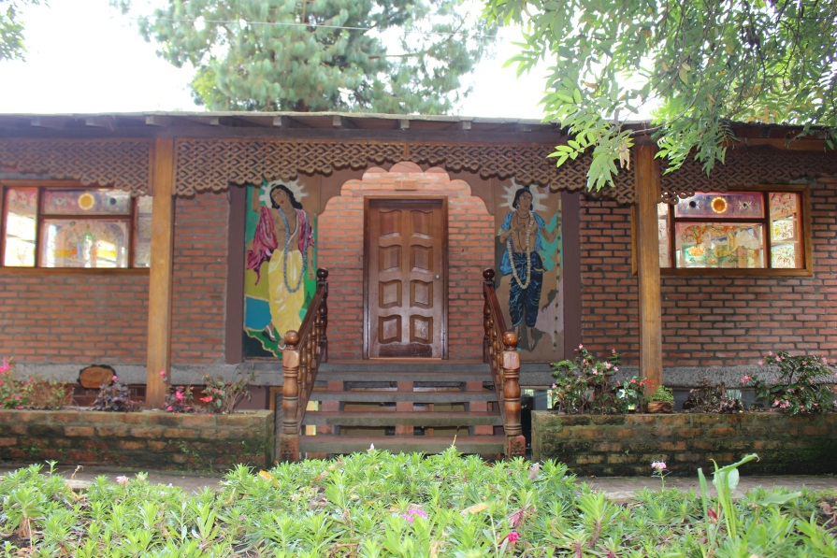
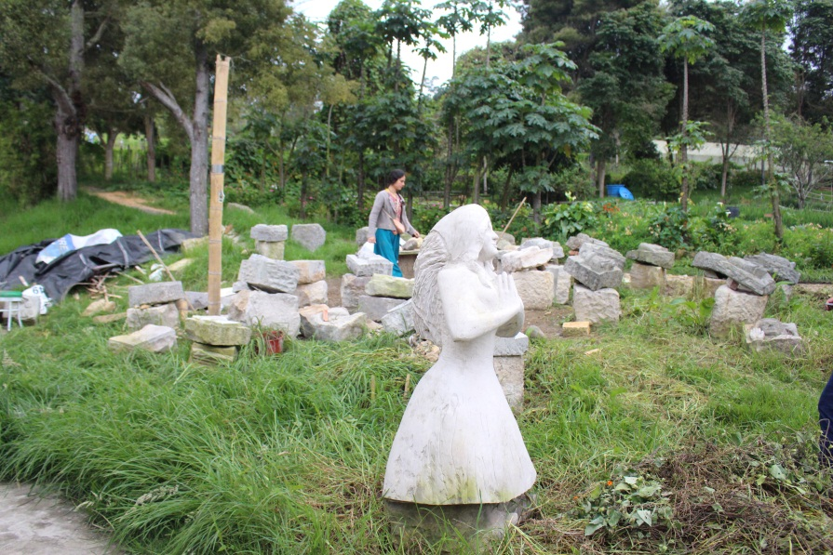
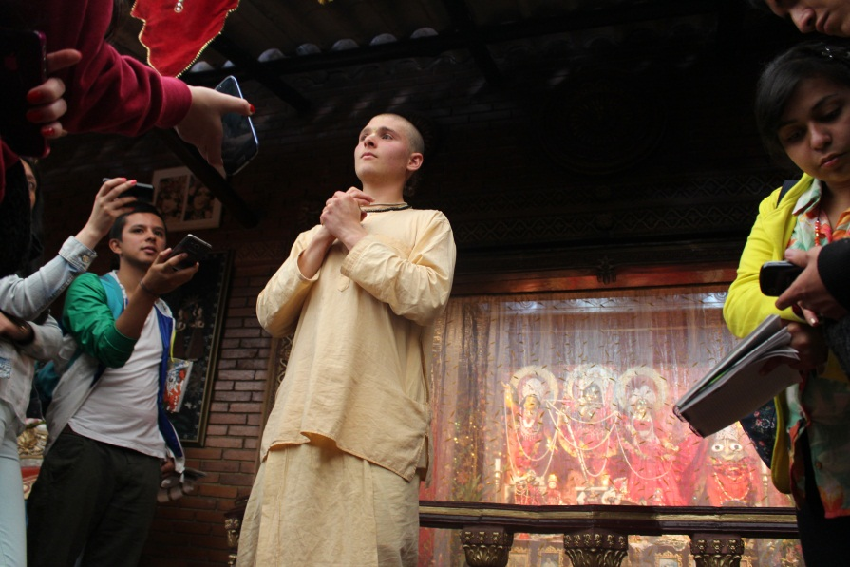
Género
Representación de genero en sus divinidades
Iconos en arte musical
Dormitorios para hombres separados de mujeres
Mujer joven en trabajos manuales de escultura
hombre joven en trabajos de guía turístico

Slide 7
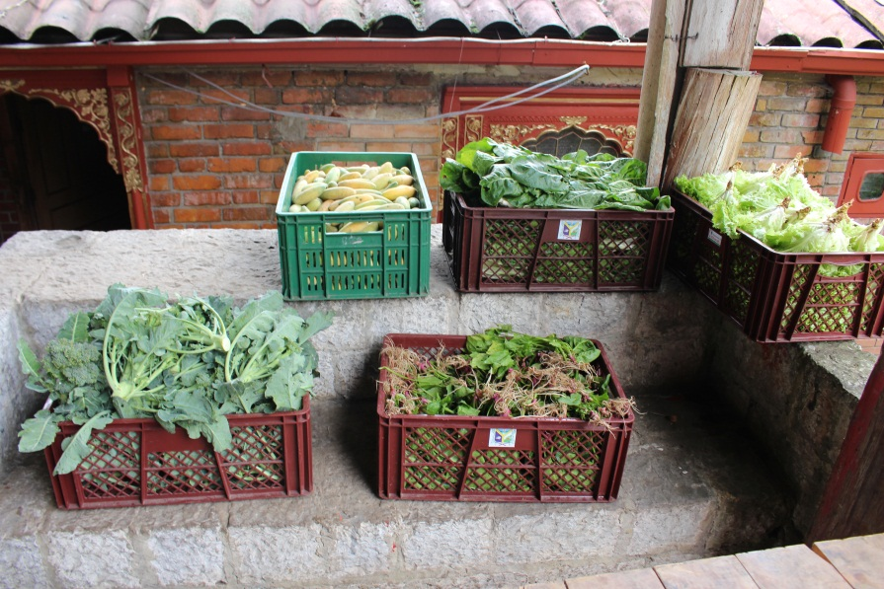
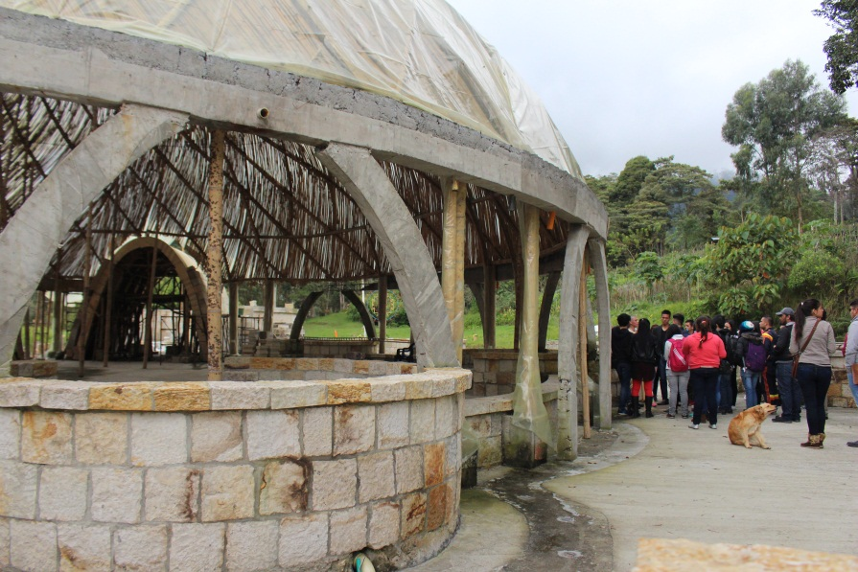
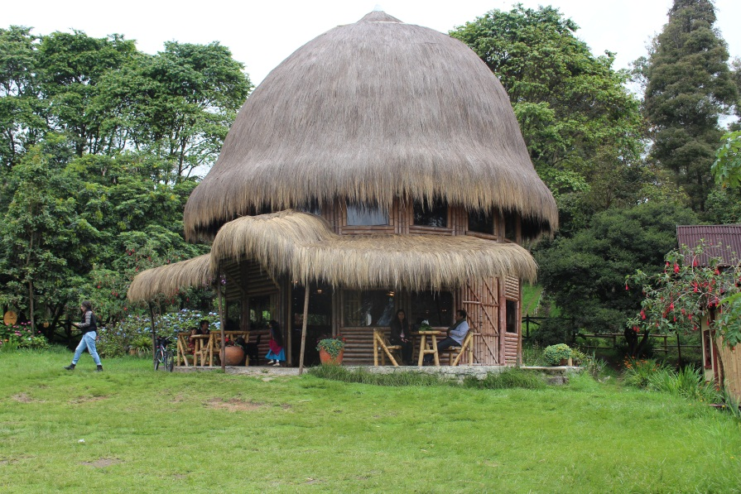
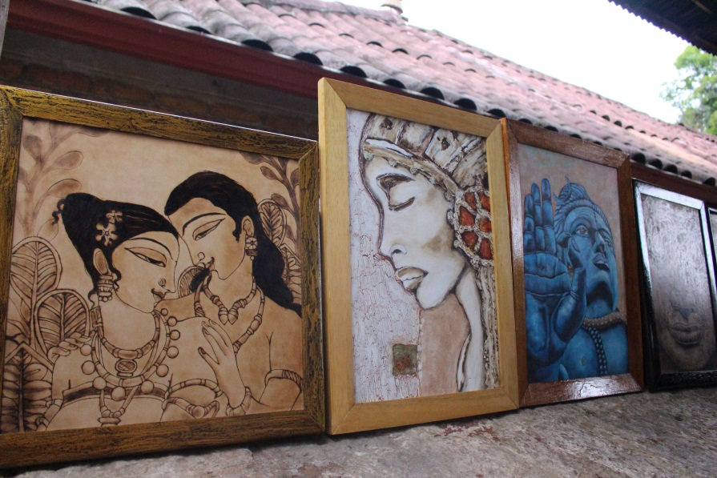
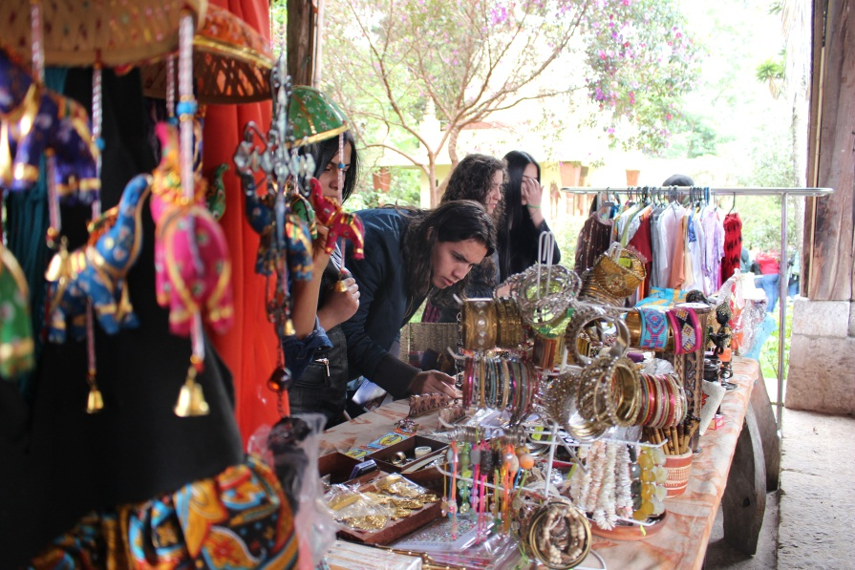
Alimentos para cadena de restaurantes
Eco aldea como destino turístico
Economía
Almuerzos para consumidores veganos
Venta de cuadros con la tendencia artística y cultural marcada
Venta de artículos decorativos y accesorios

Slide 8
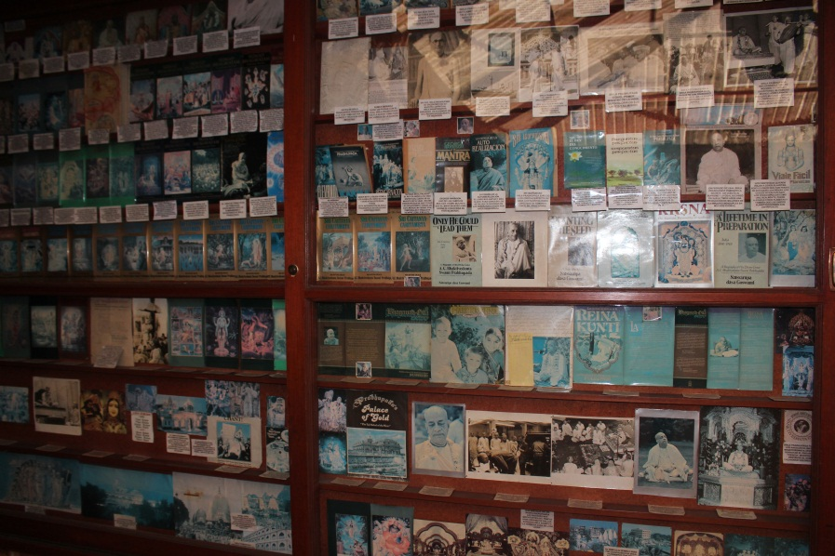
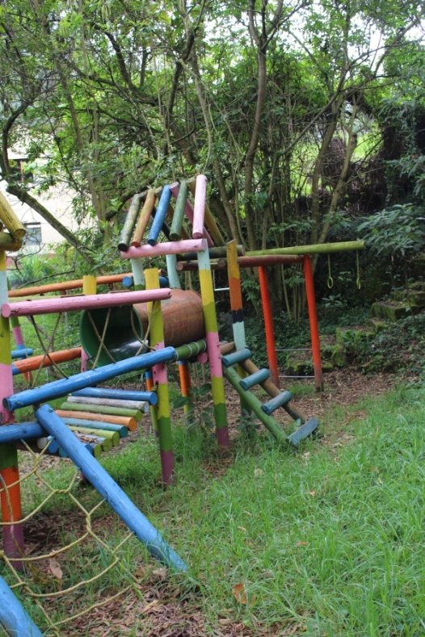
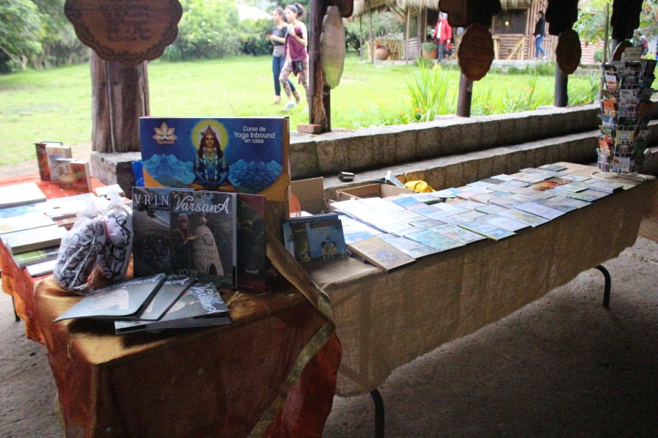
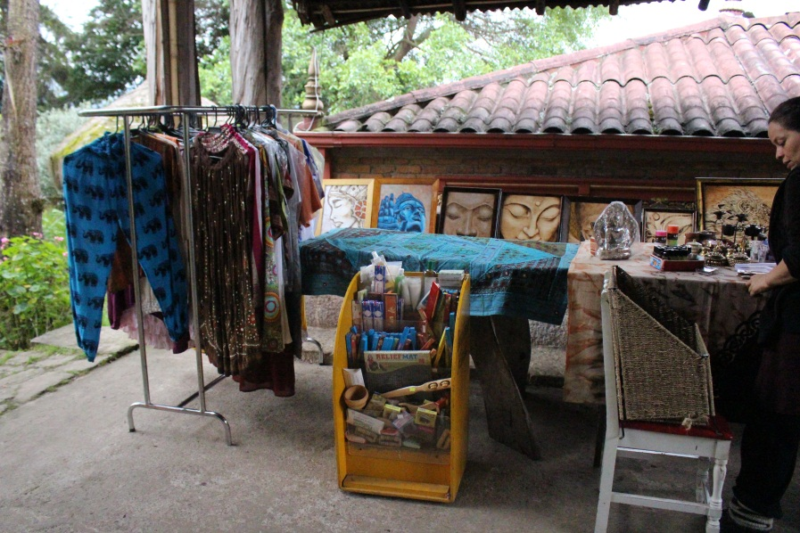
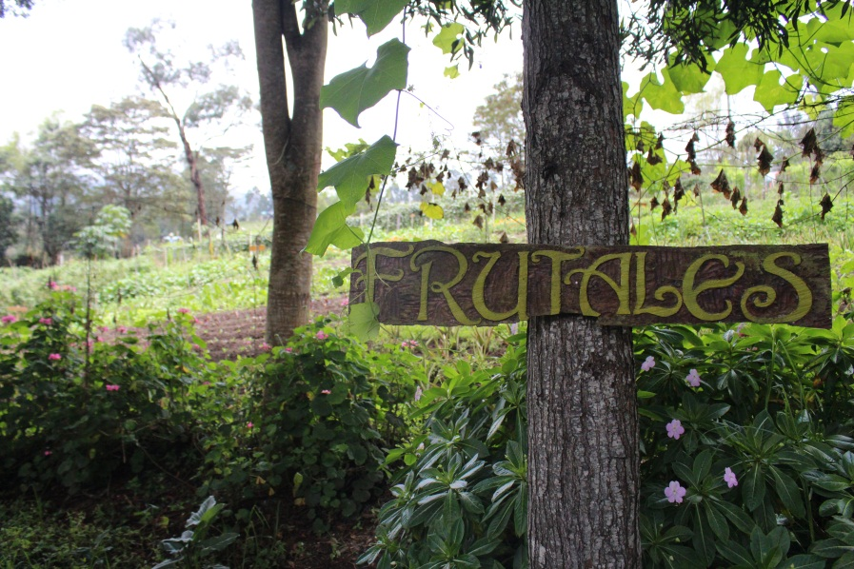
Sustentabilidad económica por consumo
Diversión para los mas pequeños
Influencia
de medios
Producir contenido cultural para la venta
Prendas y accesorios con tendencia cultural
Cuidar de los cultivos con espanta pajaros y delimitándolos

